Slide 1
Motivación:
El aumento de tamaño de uno o más ganglios constituye un motivo de consulta frecuente
Las molestias abdominales por un bazo aumentado de tamaño también lo es

Slide 2
Sumario
Conceptos de síndromes adénico y esplenomegálico.
Breve recuento de la anatomía y fisiología del ganglio y el bazo.
Enfoque clínico ante un paciente con adenomegalias y esplenomegalia.
Pruebas de laboratorio para el estudio del síndrome adenoesplénico.

Slide 3
Objetivos:
Conocer los conceptos de síndrome adénico y esplenomegálico
Recordar elementos de la anatomía y fisiología de los ganglios linfáticos y el bazo
Introducir al estudiante en cómo actuar ante un paciente con aumento de tamaño de los ganglios y el bazo
Familiarizar al estudiante con las pruebas de laboratorio a indicar en estos casos

Slide 4
Aumento de volumen de los ganglios linfáticos
+
Aumento de tamaño del bazo
=
Síndrome adenoesplénico

Slide 5
Órganos Linfoides
Primarios: médula ósea y timo
Secundarios: ganglios, bazo y tejido linfoide asociado a mucosas

Slide 6
Síndrome adénico

Slide 7
Adenopatía
≠
adenomegalia

Slide 8
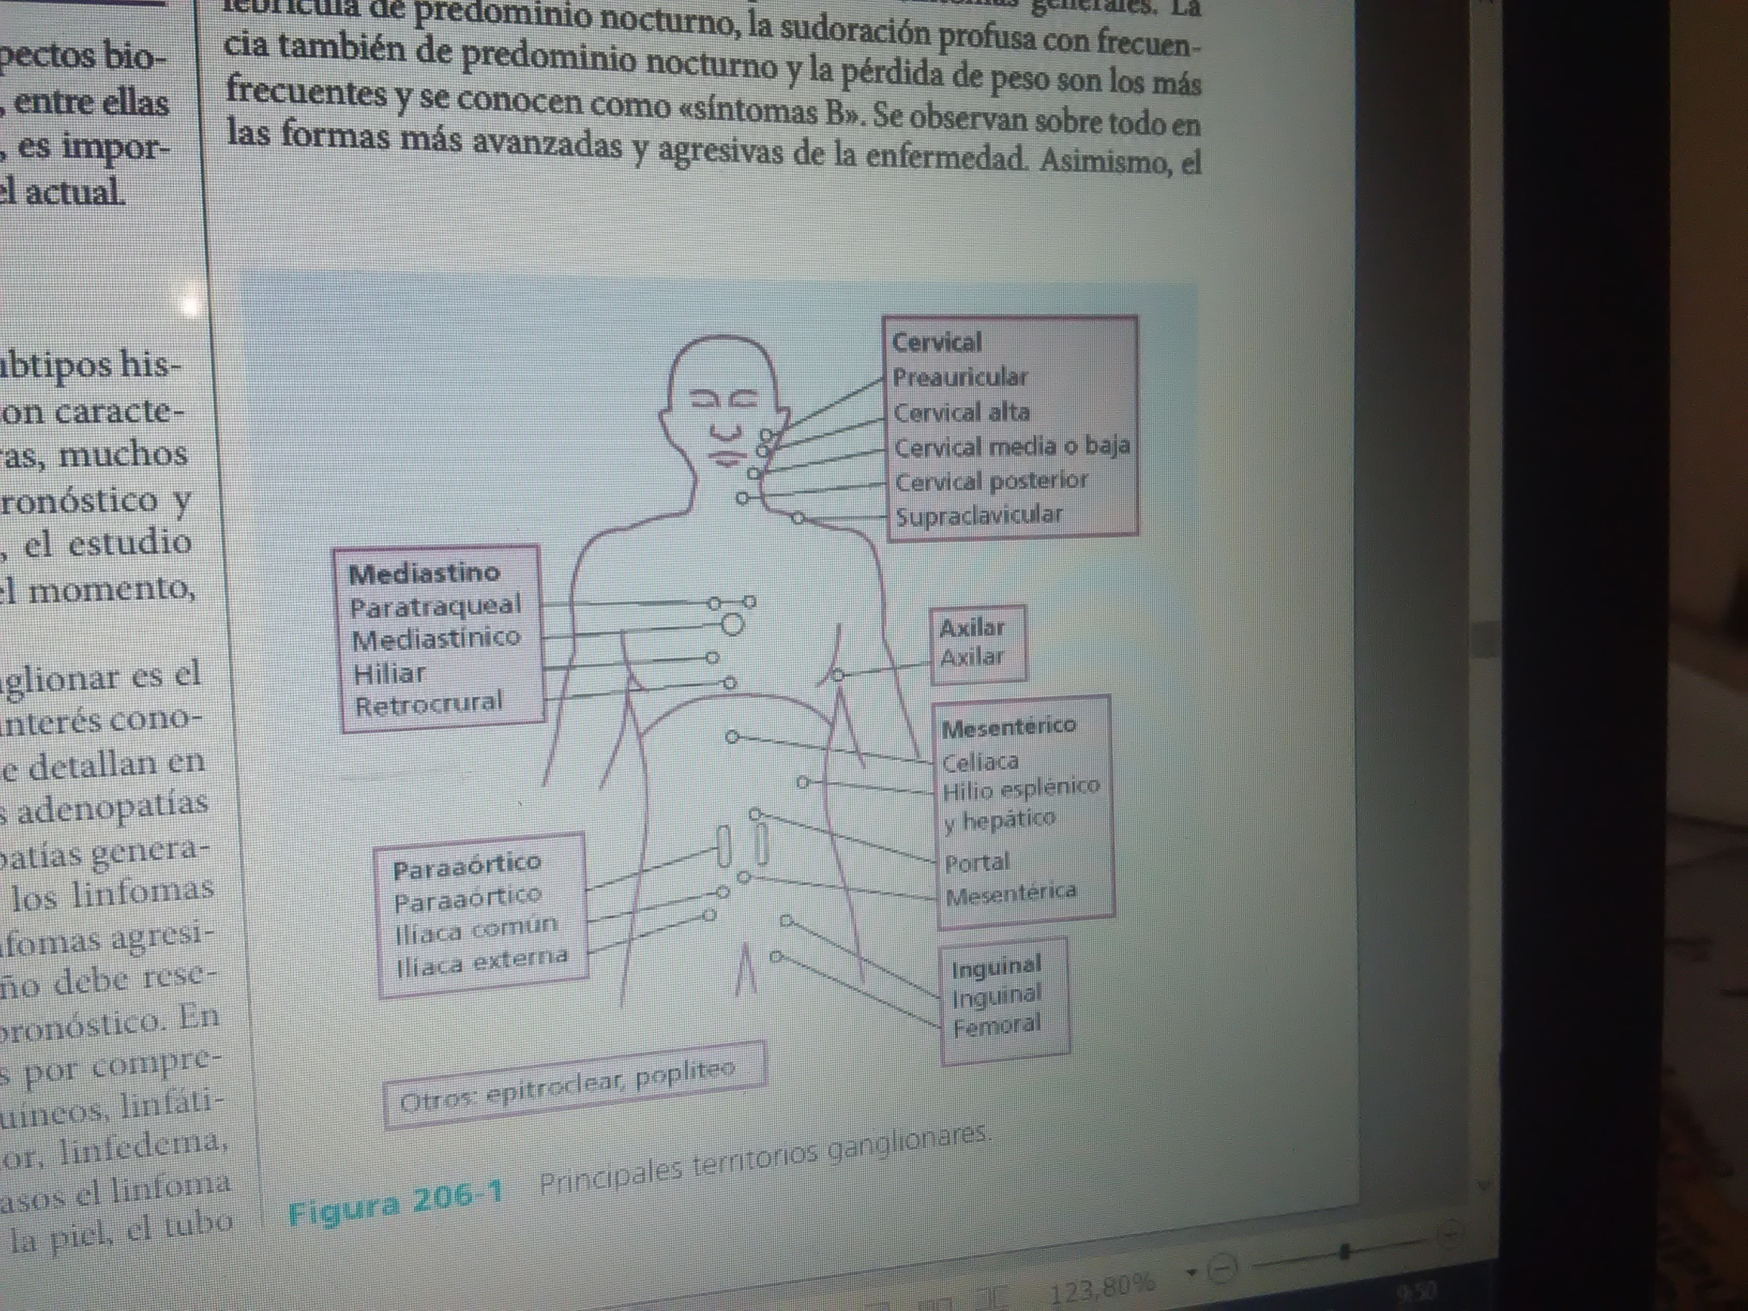
Principales territorios ganglionares

Slide 9
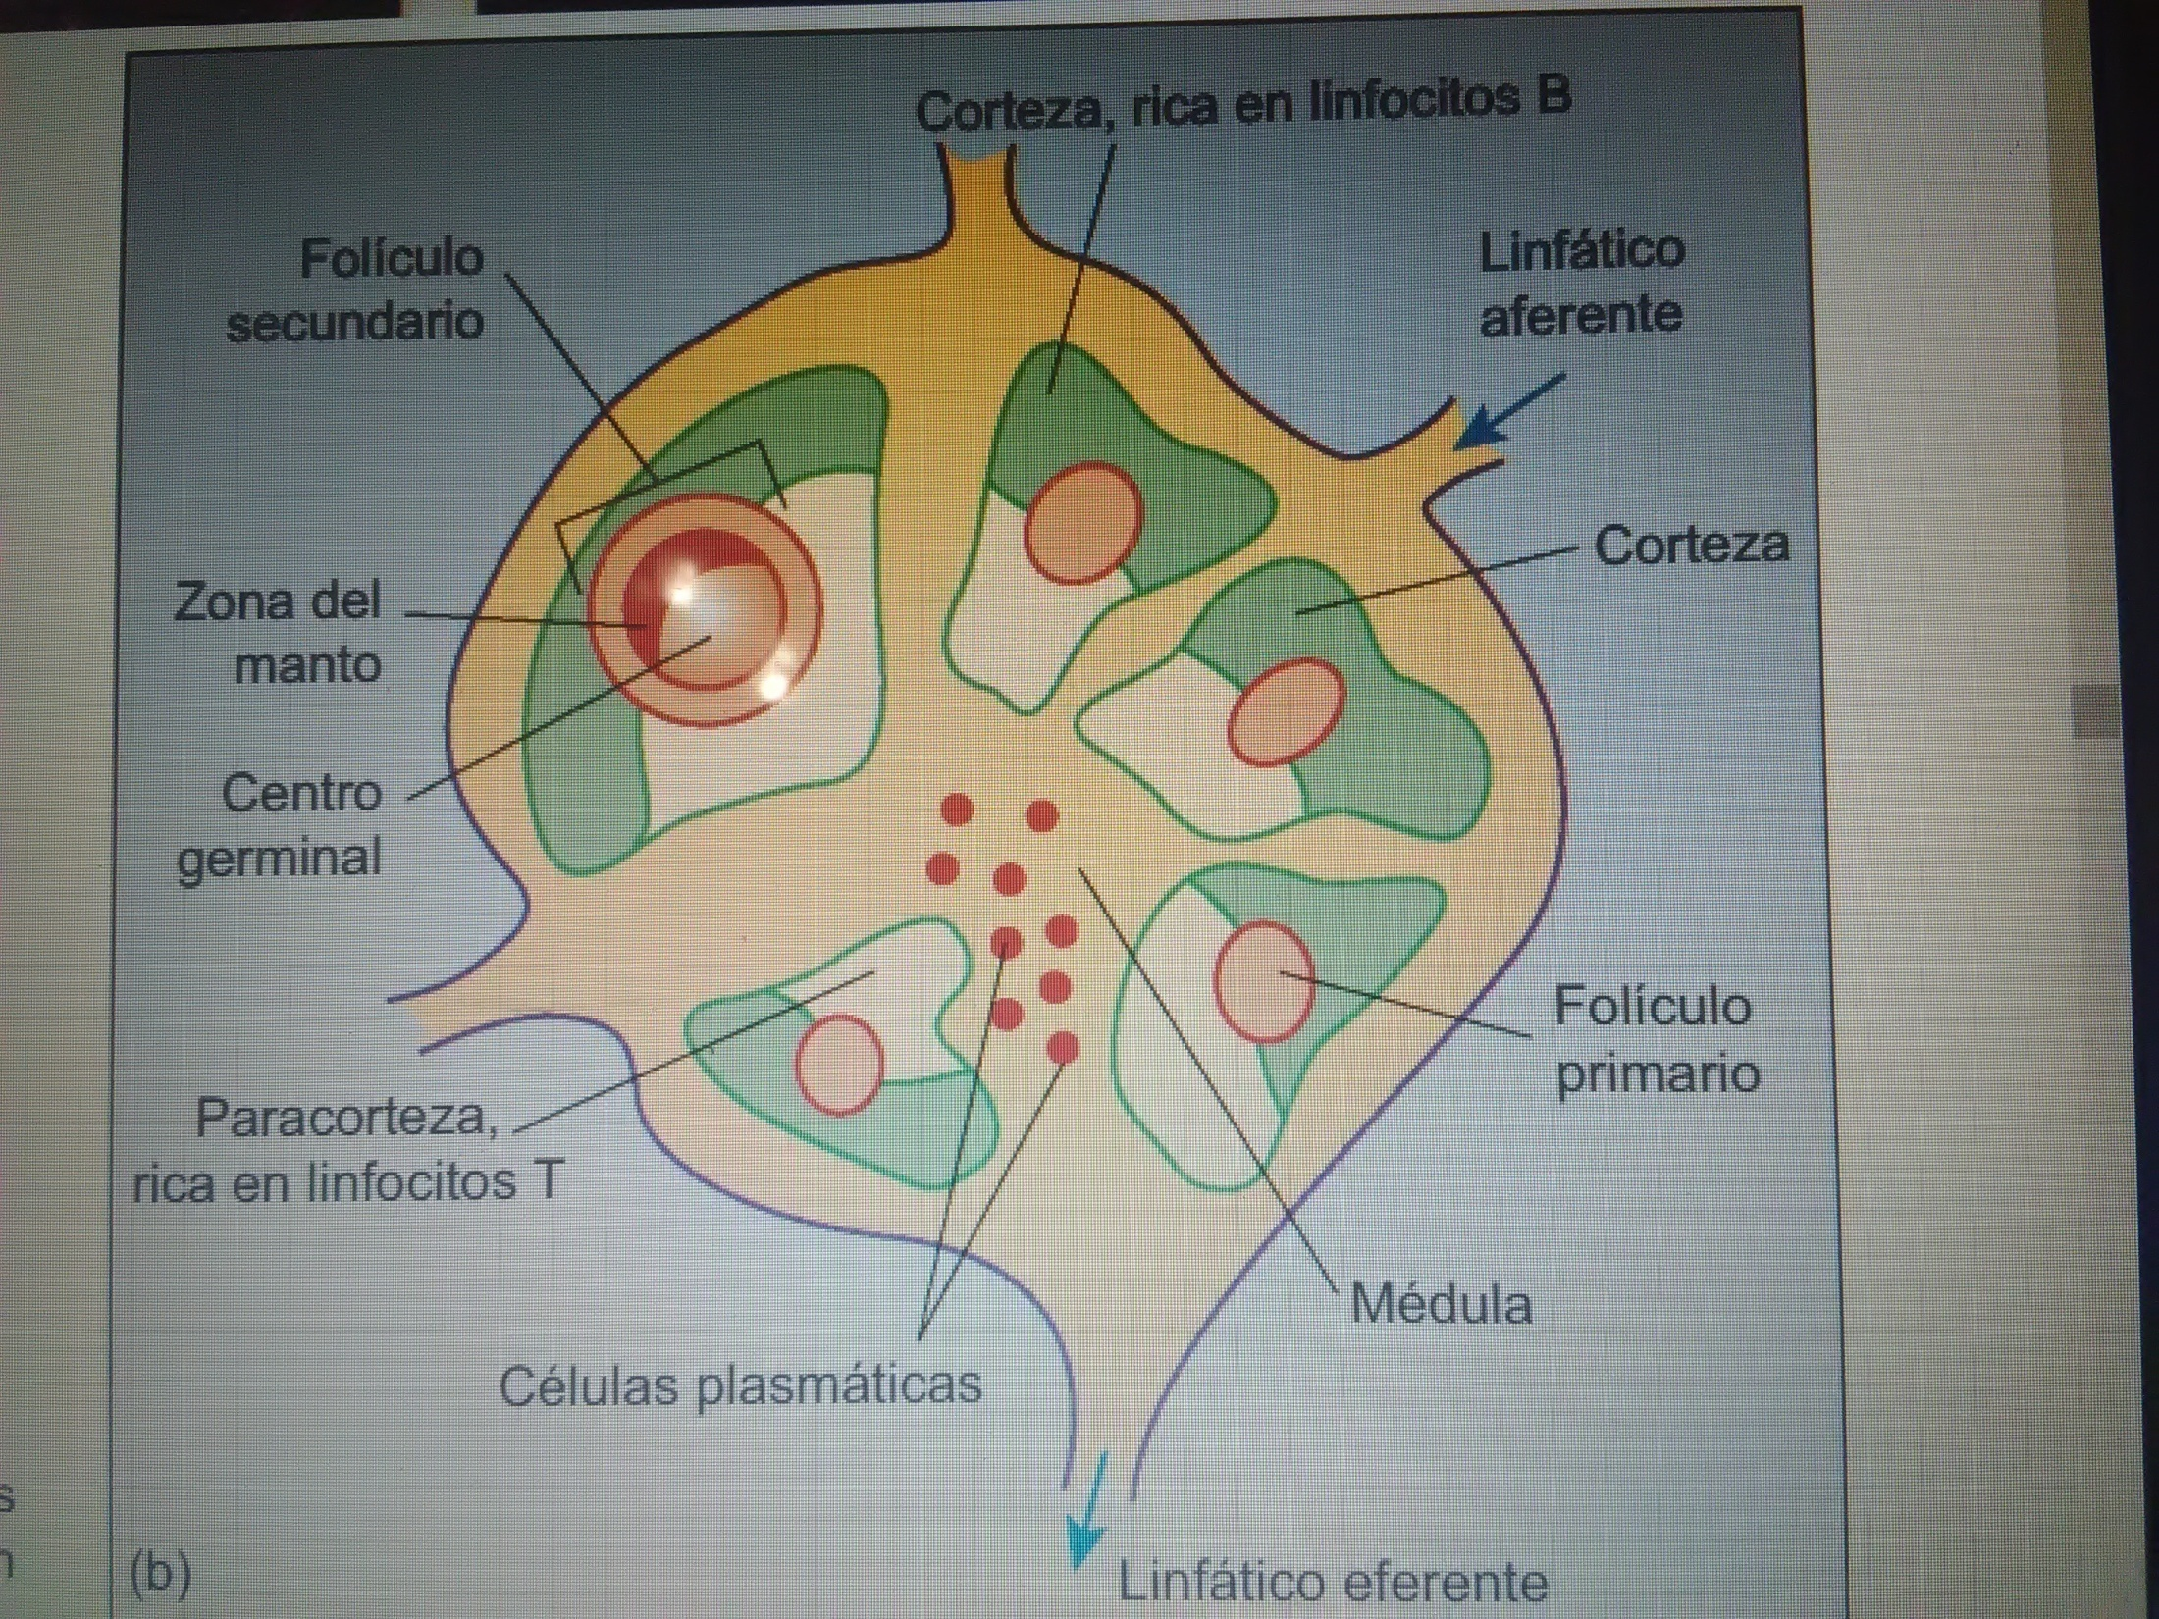

Slide 10
¿Qué va a provocar un aumento de tamaño de los ganglios?
Respuesta inmunitaria fisiológica a un antígeno con la proliferación de los linfocitos T
Infección del ganglio con infiltración del mismo por células inflamatorias
Proliferación neoplásica de linfocitos o macrófagos

Slide 11
Infiltración metastásica
5. Infiltración de macrófagos cargados de metabolitos en enfermedades de depósito lipídico

Slide 12
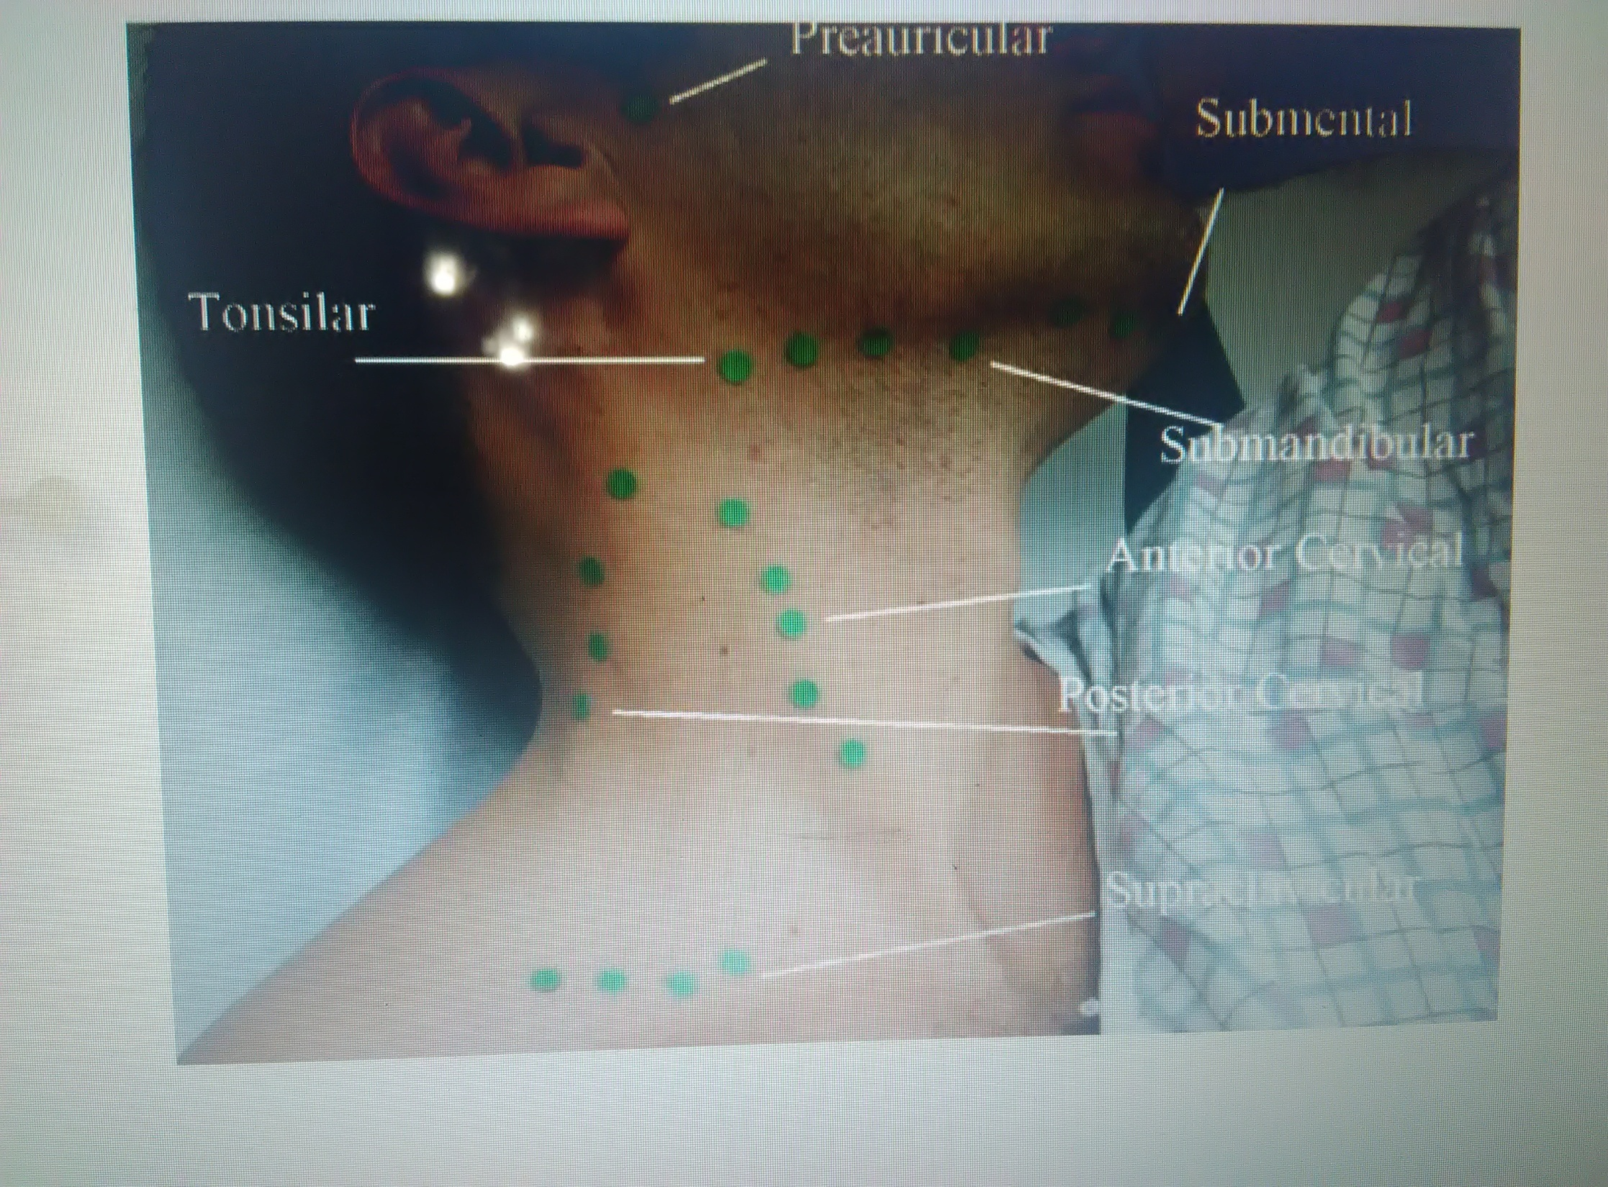

Slide 13
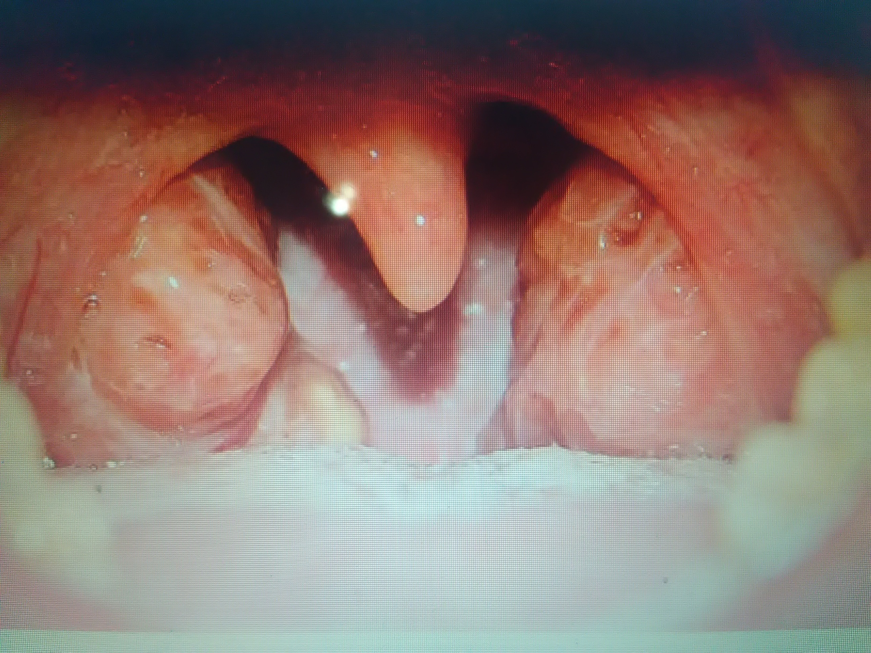
Notes:
Es importante en el examen físico no olvidar la revisión del anillo de Waldeyer en la orofaringe

Slide 14
Funciones de los ganglios linfáticos
Son el lugar donde se produce el procesamiento de los antígenos con la activación y diferenciación de los linfocitos T y B

Slide 15
Tener en cuenta ante un paciente con un síndrome adénico:
Edad
Clínica acompañante
Presentación: aguda o crónica
Localización: única o múltiple
Características semiológicas

Slide 16
Causas de adenomegalias:
Infecciosas
Inmunológicas
Enfermedades de almacenamiento
Procesos malignos hematológicos y no hematológicos
Endocrinas: hipertiroidismo, Addison
Otras: Sarcoidosis, amiloidosis

Slide 17
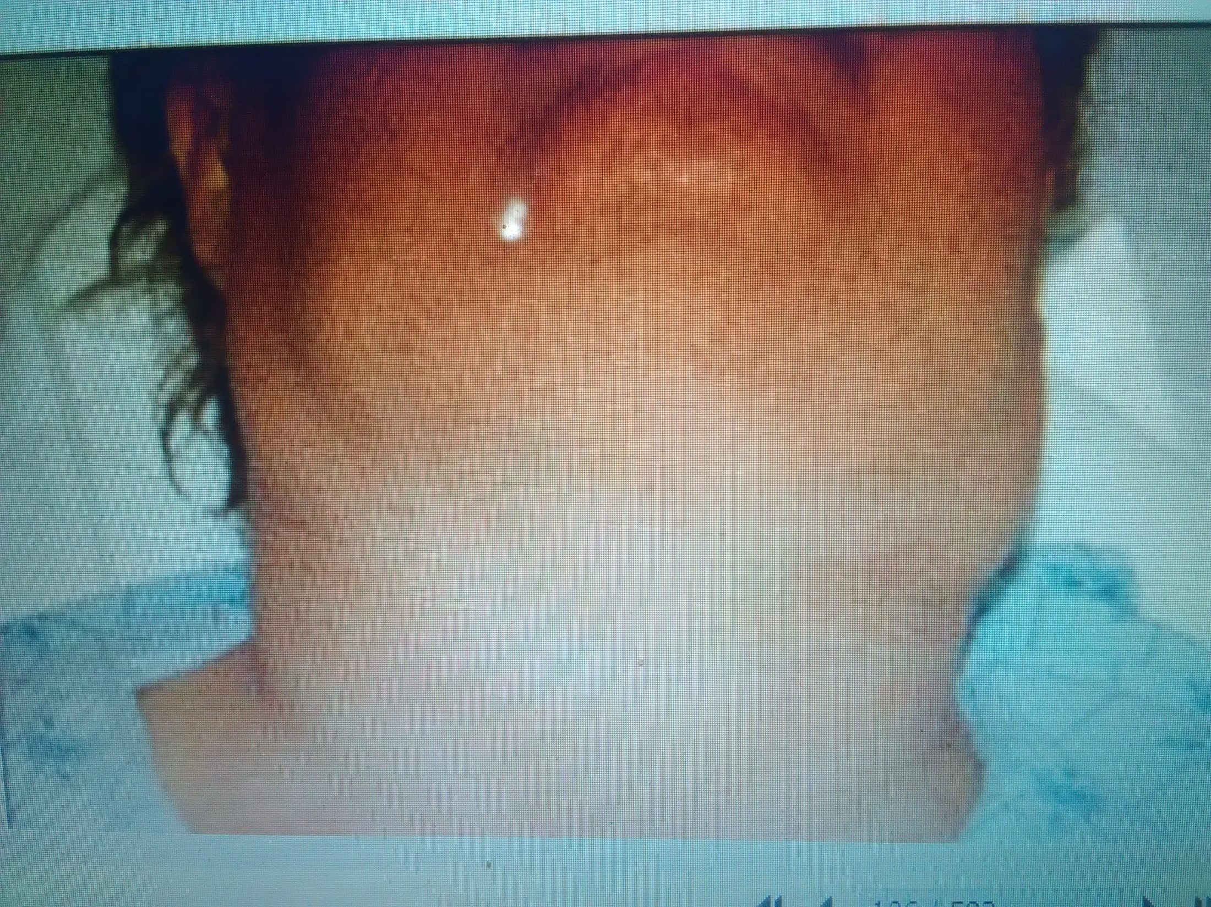

Slide 18
Tener en cuenta que:
No siempre las adenopatías son patológicas en las regiones inguinales y en otros lugares pueder ser pequeñas en relación con infecciones antiguas
Adenopatías en las fosas supraclaviculares SIEMPRE son patológicas
Las adenopatías profundas (mediastino, intraabdominales) requieren de un estudio profundo

Slide 19
Síndrome
esplenomegálico

Slide 20
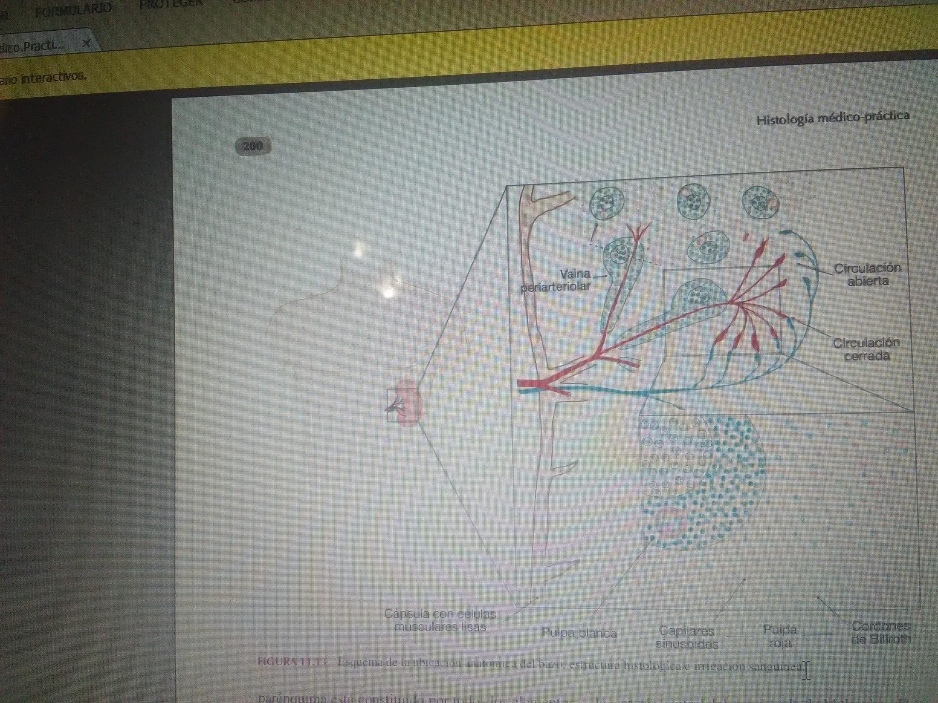

Slide 21
Funciones del bazo:
Función de filtro con los mecanismos de Culling y de Pitting
Función hematopoyética
Función inmunológica
Reservorio

Slide 22
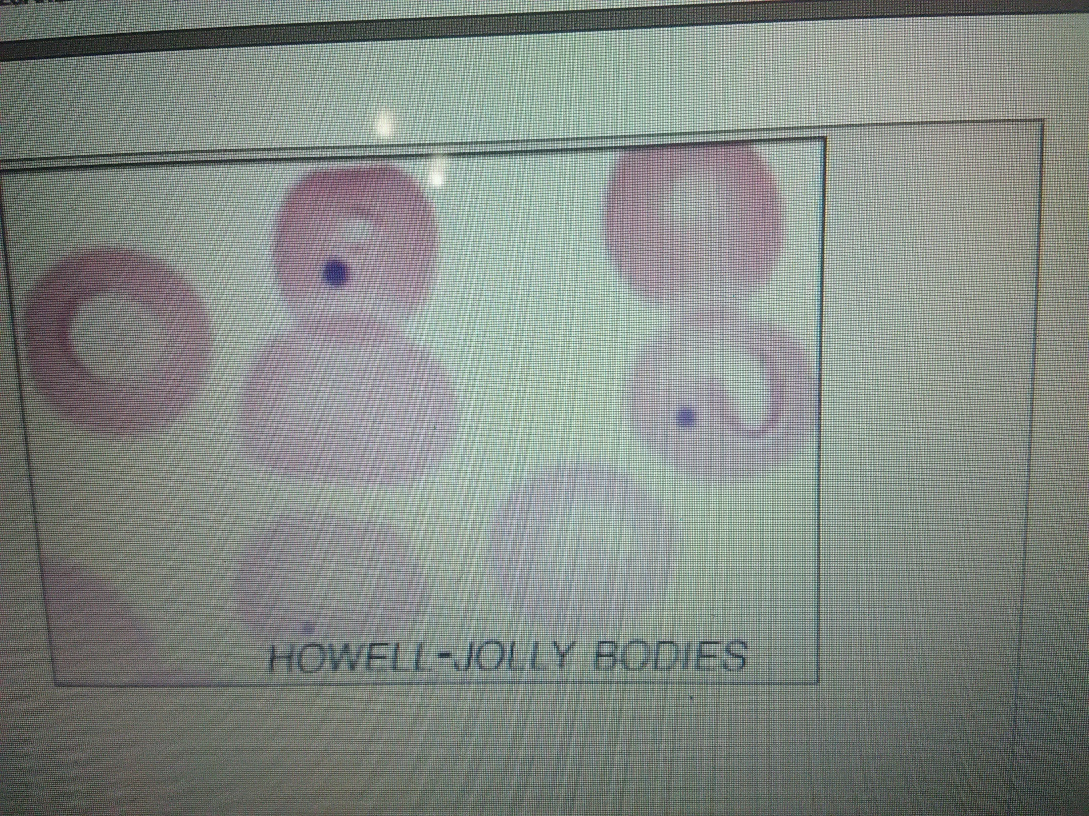

Slide 23
Causas de esplenomegalia:
Infecciosas
Inmunológicas
Enfermedades de almacenamiento
Procesos malignos hematológicos y no hematológicos
Anemias hemolíticas hereditarias (talasemias, esferocitosis)
Congestivas (hepatopatías, obstrucción vascular)
Notes:
Fíjese que las causas subrayadas son compartidas con el síndrome adénico

Slide 24
Causas de esplenomegalia gigante:
Leucemia mieloide crónica
Metaplasia mieloide agnogénica (Mielofibrosis primaria)
Talasemia mayor
Paludismo
Kala-azar
Enfermedad de Gaucher
Infección por micobacterium avium en pacientes con SIDA

Slide 25
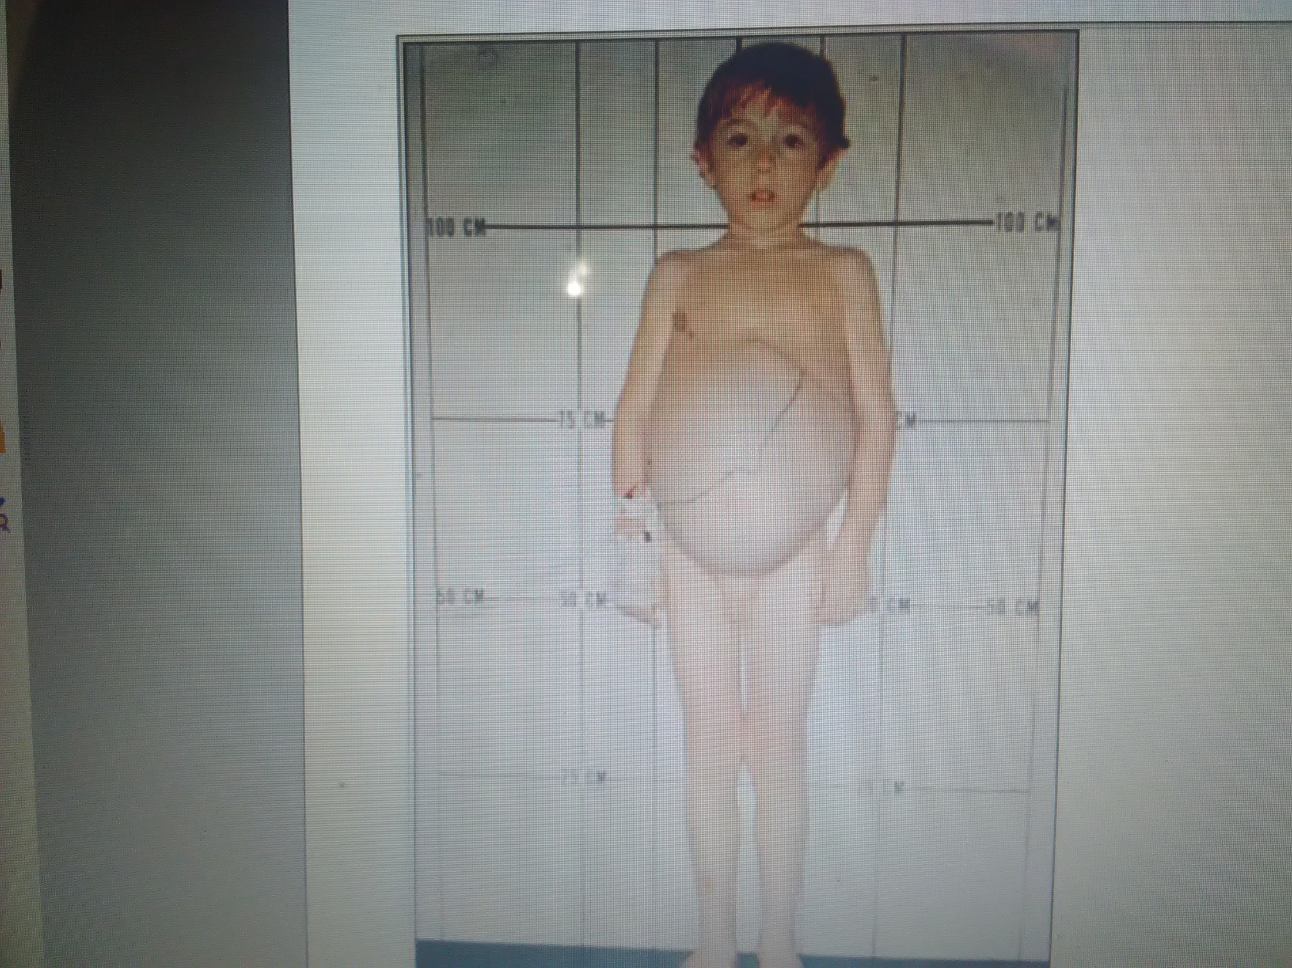
Notes:
Niño con Beta talasemia mayor, nótese el abdomen prominente en relación con hepatoesplenomegalia

Slide 26
Diagnóstico diferencial de una esplenomegalia aislada:
Tumores renales, absceso o inflamación perirrenal
Tumores de la suprarrenal izquierda
Cáncer del ángulo esplénico del colon o fecaloma
Quistes o cáncer de páncreas
Neoplasias de estómago
Notes:
Observe que el diagnóstico diferencial se realiza con tumores de estructuras localizadas hacia el hipocondrio izquierdo

Slide 27
Hiperesplenismo
Citopenia, bicitopenia o pancitopenia periférica
Médula ósea hipercelular
Esplenomegalia
ES PRIMARIO SI EL CUADRO SE RESUELVE CON LA ESPLENECTOMÍA

Slide 28
En todas las enfermedades con esplenomegalia no siempre hay adenomegalias, un ejemplo lo constituyen las anemias hemolíticas y las hepatopatías

Slide 29
Estudios del laboratorio:
Hemograma y lámina periférica:
Hb: normal, disminuida o elevada
Leucocitos: normales, bajos o elevados
Células linfomonocitarias (mononucleosis)
Linfocitosis (virosis, LLC)
Blastos (leucemias)
Reacción leucoeritroblástica

Slide 30
Reactantes de fase aguda: eritrosedimentación, proteína C reactiva, ceruloplasmina, fibrinógeno,
ferritina
Química sanguínea: pruebas de función hepática y renal, electroforesis de proteínas y de hemoglobina, ácido úrico, LDH, proteínas totales y fraccionadas

Slide 31
Pruebas inmunológicas: ANA, anti DNA, factor reumatoideo
Estudios virológicos: VIH, VEB, CMV, virus de la hepatitis
Test de toxoplasmosis, VDRL
Medulograma y biopsia de médula ósea
Biopsia de ganglio
Notes:
VEB: virus de Ebstein Barr; CMV: citomegalovirus

Slide 32
Otros:
Estudio de cadenas ganglionares periféricas
Ultrasonido de abdomen
Tomografía (Tórax, abdomen)
TEP
Linfografía (en desuso)
Reordenamiento de genes
Notes:
TEP: tomografía por emisión de positrones, se le conoce comúnmente como PET-CT

Slide 33
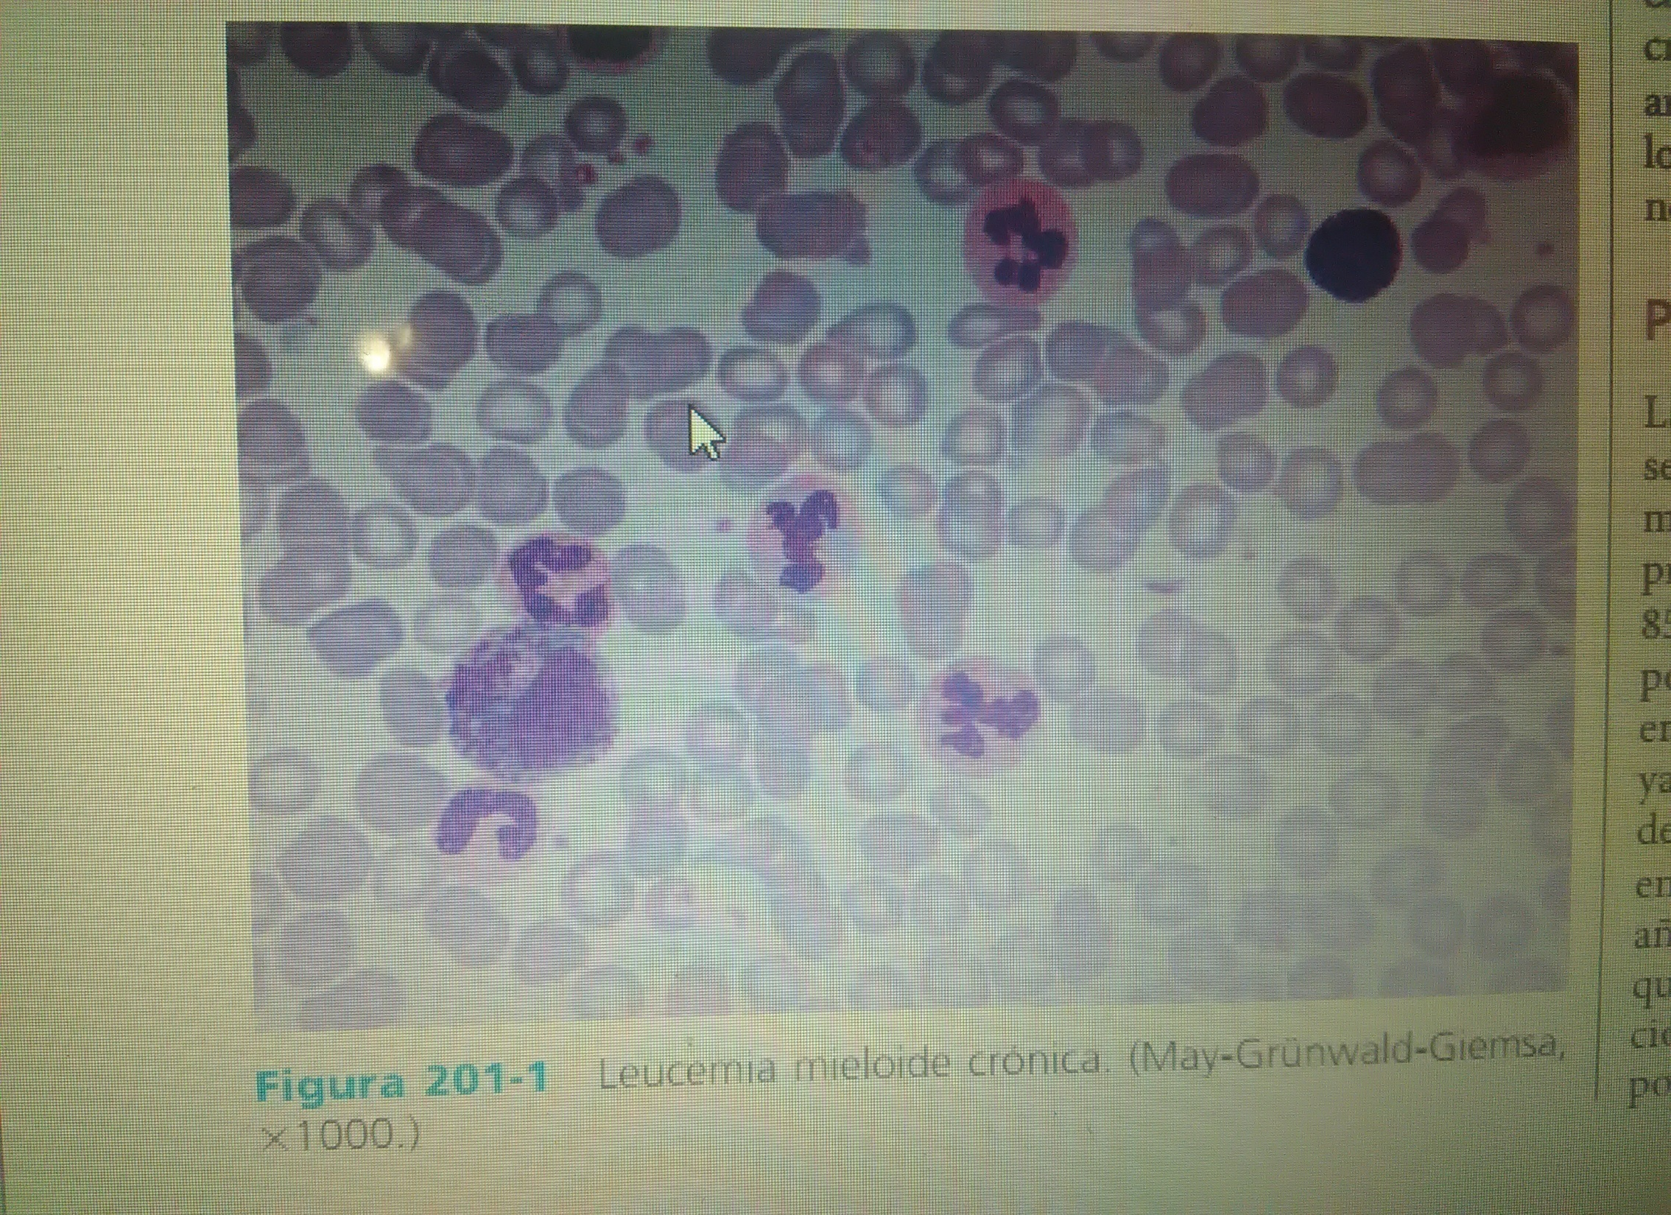
Leucemia Mieloide Crónica (tinción de May-Grundwald-Giemsa)

Slide 34
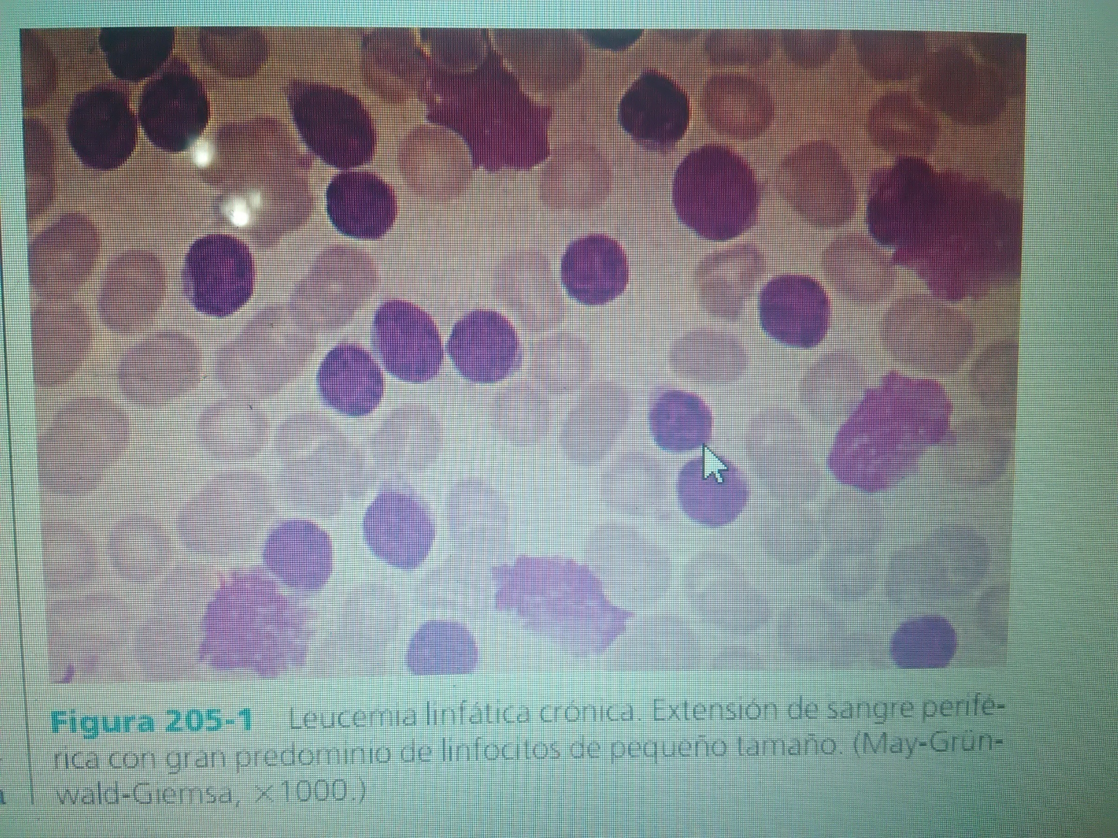
Leucemia Linfocítica Crónica

Slide 35
Síndrome mononucleósico:
Tríada: fiebre, adenopatías y faringitis
De laboratorio: leucocitosis con linfocitos atípicos
Principales agentes etiológicos:
90% Virus de Ebstein Barr
Otros: CMV, VIH, toxoplasma gondii, virus de la rubéola, de la hepatitis, adenovirus, reacciones adversa a fármacos
Notes:
VEB: virus de Ebstein Barr; CMV: citomegalovirus

Slide 36
Mononucleosis infecciosa (VEB)
Hemograma:
Hb normal, a veces anemia hemolítica por crioaglutininas (10-50%)
Leucocitosis 12,0- 15,0 x 109 /L
Linfocitosis atípica, absoluta y relativa. La mayoría de los linfocitos son CD 8+, aunque también circulan CD 4 y NK

Slide 37
Plaquetas: normales, a veces trombopenia leve (25-50%)
Alteraciones enzimáticas 80-100% (aumento de TGO, TGP, LDH, FAS)
Puede haber aumento de las bilirrubinas

Slide 38
Diagnóstico serológico para VEB:
Se solía utilizar el test de Paul-Bunnell-Davidson para detectar anticuerpos heterófilos IgM, que aparecen a las 2 semanas de la infección y persisten entre 8 y 12 semanas
En un 10% no se detectan lo que puede deberse a falta de sensibilidad de la técnica, mononucleosis de otra etiología o por respuesta inadecuada para anticuerpos heterófilos (niños pequeños o fases precoces de la Mononucleosis Infecciosa)

Slide 39
El VEB tiene 3 antígenos: antígeno de la cápside viral, el antígeno precoz o temprano y el antígeno nuclear contra los que se han desarrollado anticuerpos que contribuyen al diagnóstico de infección por este virus
Notes:
VEB: virus de Ebstein Barr

Slide 40
Especificidad | Significado | Utilidad
Anti-VCA IgM | Primoinfección | Muy útiles si Ac heterófilos negativos
Anti-VCA IgG | Infección reciente o pasada por VEB | Persisten toda la vida
Anti- EA D | Traducen una fase lítica importante | Formas graves o prolongadas
Anti-EBNA | Marcador de seroconversión | Son los últimos en aparecer. Se encuentran en todos los casos
Ac heterófilos | Indican activación policlonal de linfocitos B | En ausencia del resto pueden ser utilizados para el diagnóstico inicial de Mononucleosis infecciosa por el VEB
Notes:
Diagnóstico serológico para M. infecciosa por el VEB. Cuadro resumen. Anti: anticuerpo. VCA: antígeno de la cápside viral. EA D: antígeno temprano o precoz su componente difuso que se relaciona con la gravedad del cuadro. EBNA: antígeno nuclear del Ebstein Barr

Slide 41
Bibliografía:
Raimundo Llanio. Propedéutica y Semiología. Toma II Capt 64 pg 285-300
Celso Cruz. Laboratorio Clínico Capt 25 pg 278-292
Otros: clásicos de Medicina (Harrison, Cecil, Farreras)

